Slide 1

УРОК РУССКОГО ЯЗЫКА
2 класс
Подготовила: учитель начальных классов
ГБОУ СОШ № 548 Красносельского района
г. Санкт-Петербурга
Дмитриева М.А.

Slide 2

ДЕВИЗ УРОКА:
«Мы пришли сюда учиться
Не лениться, а трудиться.
Только тот , кто много знает
В жизни что-то достигает.»

Slide 3
ТЕМА УРОКА:
«ЧАСТИ РЕЧИ»

Slide 4
ЗАДАЧИ УРОКА:
Познакомиться с частями речи
Узнать основные признаки каждой части речи
Научиться определять какой частью речи является слово
Научиться отличать одну часть речи от другой

Slide 5
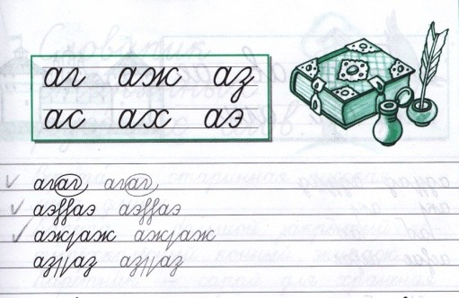
22 февраля
Классная работа

Slide 6
ЧАСТИ РЕЧИ
имя
существительное
(одушевлён. или неодушевл.)
глагол
имя прилагательное
вопросы:
какой?
какая?
какое?
какие?
вопросы:
Что делать?
Что делал?
Что делает?
вопросы
кто? что?
ПЕНАЛ
ДЕВОЧКА
ПОГУЛЯЛ
КУШАЕТ
КРАСИВАЯ
ГРУСТНЫЙ

Slide 7
Чтобы определить часть речи необходимо:
- Задать вопрос к слову
Определить, что обозначает слово (предмет, признак или действие)
По вопросу и тому, что обозначает слово, определить часть речи

Slide 8



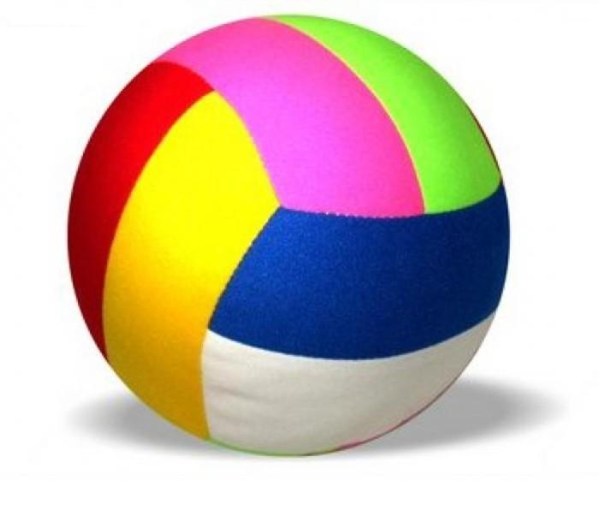
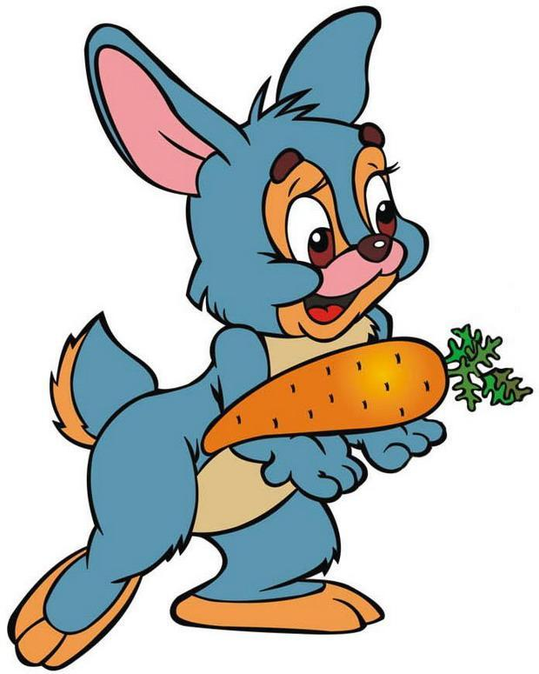

ИМЯ СУЩЕСТВИТЕЛЬНОЕ
ЗАДАНИЕ № 1
Задайте вопрос к каждому изображению и назовите часть речи

Slide 9
ЗАДАНИЕ №2
Заполните таблицу, используя слова для справок
КТО? | ЧТО?
Слова для справок: мяч, заяц, портфель, книги, котёнок, телефон

Slide 10
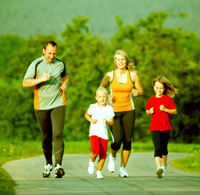




ГЛАГОЛ
ЗАДАНИЕ №3
Задайте вопрос к каждому изображению, назовите часть речи и запишите в тетрадь

Slide 11
ИМЯ ПРИЛАГАТЕЛЬНОЕ
ЗАДАНИЕ №4
Вставьте подходящие по смыслу слова, определите часть речи и запишите в тетрадь
Речь (какая?) ____________
СЛОВА ДЛЯ СПРАВОК:
ПОСЛУШНЫЕ
Лес (какой?) ____________
ВЕСЕННЕЕ
Ученики (какие?) _______
ПИСЬМЕННАЯ
Солнце (какое?) ___________
ГУСТОЙ

Slide 12

ЗАДАНИЕ №5
Опишите картинку, придумывая вопросы и определяя части речи. Запишите их

Slide 13

ДОМАШНЕЕ ЗАДАНИЕ
ПО ВЫБОРУ
НА ОЦЕНКУ «5» – записать 5 имён существительных, 5 имён прилагательных и 5 глаголов с вопросами. Подписать части речи. Составить 3 предложения, употребив все части речи.
НА ОЦЕНКУ «4» - записать 4 имени существительных, 4 имени прилагательных и 4 глагола с вопросами. Подписать части речи.

Slide 14

МОЛОДЦЫ!

